Slide 1

Rode draad
Lifestyle periode 2

Slide 2

Soorten zorg en ontwikkelingen huidige tijd
Zorg heeft drie vormen:
  Preventie: zorgen dat men gezond blijft
  Cure: beter worden als men ziek is
  Care: zo goed mogelijk leven met een chronische ziekte

Slide 3
Metabool syndroom
Metabolisme
Gezondheidsklachten rondom de stofwisseling die met elkaar te maken hebben
Metabool syndroom bij 3 of meer van onderstaande risicofactoren:
  De bloedsuikerwaarde is te hoog (5,7 mmol/l of meer),
  De bloeddruk is te hoog (130/75 mm Hg of meer),
  De HDL-cholesterolniveau is te laag,
  BMI is te hoog (25 of meer)
  De buikomtrek is te groot (bij mannen: groter dan 94 centimeter, bij vrouwen: groter dan 80 centimeter).
Oorzaak een combinatie van factoren zoals een ongezond eetpatroon, te weinig beweging, stress, leeftijd en erfelijkheid.

Slide 4
Belang gezondheid:
Goede gezondheid/langere leeftijdsverwachting
Industriele ontwikkeling
Medische kennis
Innovatie
Hygiene
leefcomfort
Goed onderwijs
Welzijn
Welbevinden
Vitaliteit
Hogere economische opbrengst, essentieel voor arbeidsparticipatie en arbeidsproductiviteit
https://www.tno.nl/media/2114/tno_innoveren_voor_gezondheid.pdf

Slide 5
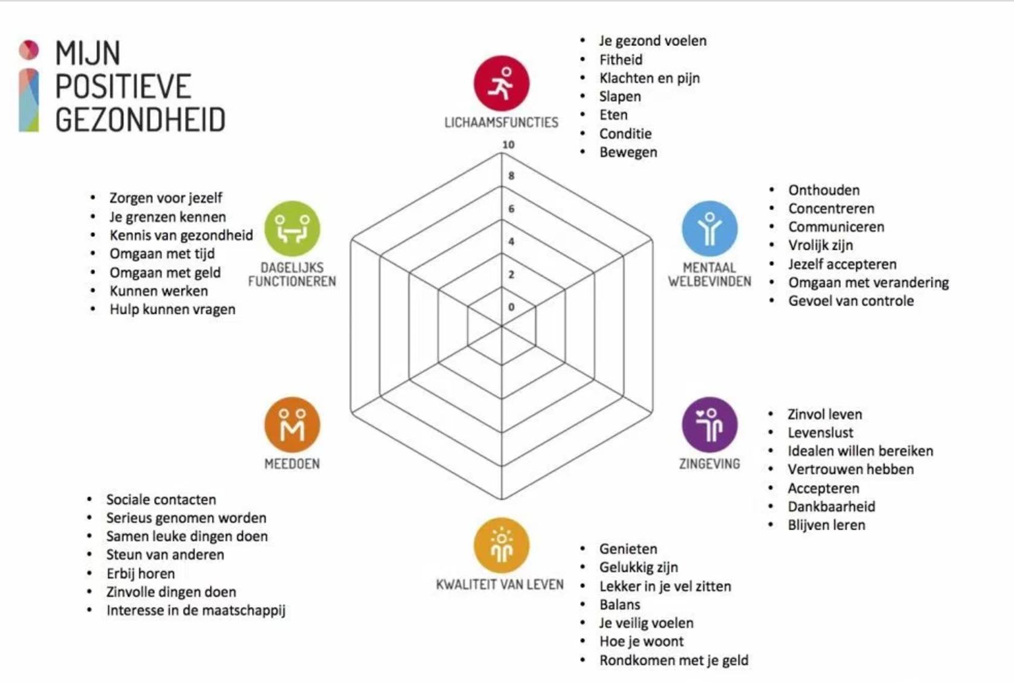
Je bent niet je ziekte, het accent op de complete mens

Slide 6
Check jouw gezondheid
https://mijnpositievegezondheid.nl
Open de link en vul hem in.
Vergelijk jouw resultaten met die van een medestudent.

Slide 7
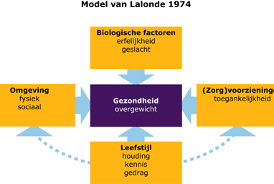
Wat speelt een rol bij gezondheid. https://video.saxion.nl/media/Model+van+Lalonde/0_uknstpuo

Slide 8
Gezonde leven van de toekomst
4 P’s
  Preventie
  Predictie
  Persoonlijk
  Participatie
Notes:
Voor het voorkomen van ziekte (Preventive), het voorspellen van gezondheidsrisico’s (Predictive), het bieden van zorg op maat aan patiënten (Personalized) en het betrekken van de patiënt (Participatory)
Voorbeelden voor deze doeleinden zijn wearables, sensoren, virtual reality, domotica, mobiele apps, gaming, of online communicatie a.d.h.v. chat of beeldbellen. Dit maakt zorg op afstand bijvoorbeeld met behulp van videovergadermiddelen – ook telezorg genoemd – mogelijk. Deze technologie dient voor de patiënt in het verdere vervolg van een behandeling, ter preventie, in het dagelijks gebruik, etc. Voor zorg op maat kan een digitale patiëntenwijzer de patiënt inzicht geven in de kwaliteitsverschillen tussen ziekenhuizen, bijvoorbeeld bij de behandeling van kanker. Kankerpatiënten kunnen aangeven wat ze belangrijk vinden en vervolgens adviseert de patiëntenwijzer welk ziekenhuis het beste bij hun wensen past.

Slide 9
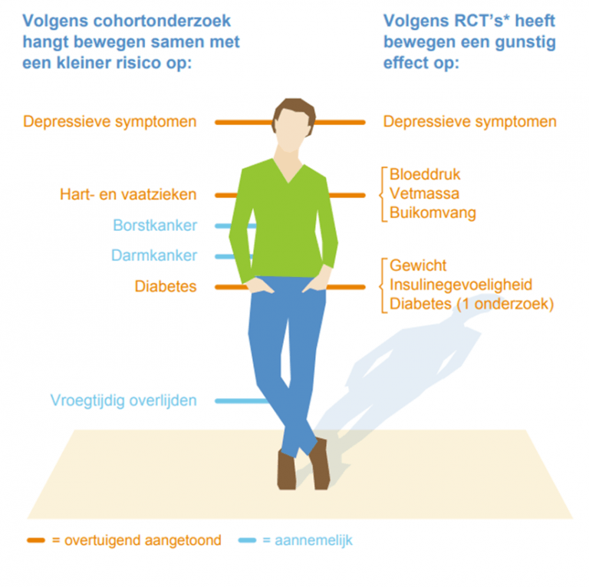
Voordelen van bewegen

Slide 10
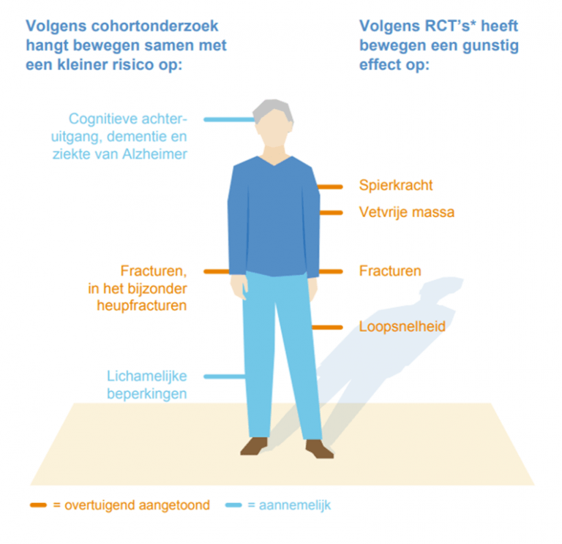
Voordelen van bewegen

Slide 11

Er zijn 6 beweegredenen
Balans, (geest en lichaam)
Kracht (fysiek en mentaal sterker worden en beter presenteren)
Gezondheid (algehele verbetering)
Figuur (verbeteren)
Plezier (met name met anderen)
Wedstrijd (competitie)
Bron: het handboek voor de leefstijlcoach

Slide 12
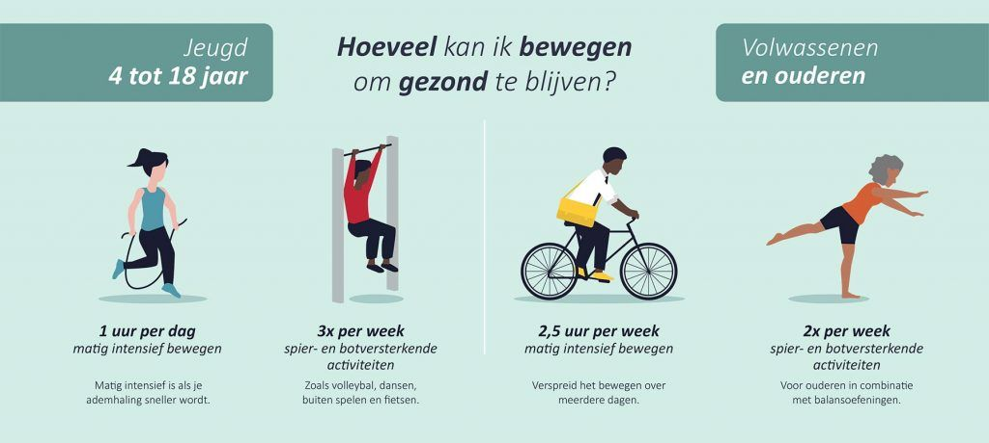
Nederlandse beweegrichtlijnen
Beweegrichtlijnen
Notes:
Beweegrichtlijnen 2017 advies van de gezondheidsraad. Verlaagt het risico op chronische ziekten als diabetes, kanker en hart- en vaatziekten en depressieve symptomen en bij oudereren botbreuken.

Slide 13
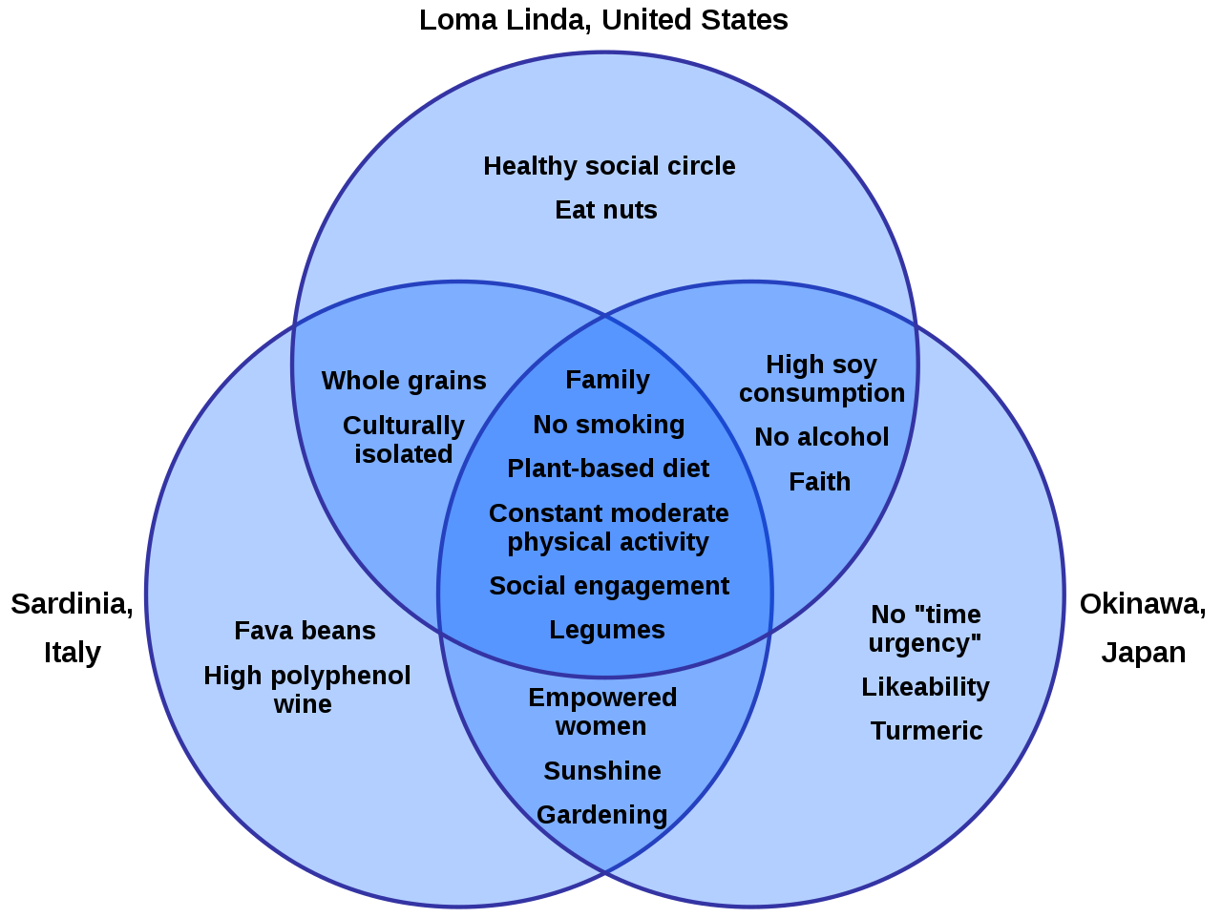
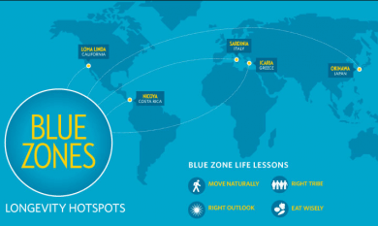
Blue Zones
Waar ter wereld

Slide 14
Inleiding blue zones
Blue Zones zijn gebieden in de wereld waar relatief veel mensen in goede gezondheid honderd jaar en ouder worden. Sardinië is een van die plekken. Ouderdom wordt er gerespecteerd: ouderen worden er voor vol aangezien; hun levenswijsheid wordt op prijs gesteld en ze zijn volwaardig deel van het familieleven. ONVZ nam er een kijkje en vroeg de Sardijnen naar hun geheimen voor een lang en gezond leven.
Bekijk de korte documentaire: https://www.volkskrant.nl/nieuws-achtergrond/blue-zones-levenslessen-voor-iedereen~b128bfbb/
Beantwoord de volgende vragen:
Welke gezondheidsfactoren komen aanbod voor een langer leven?
Hoe wordt de genegenheid beïnvloed?
Welke rol spelen ouderen in de samenleving van de Sardijnen?

Slide 15
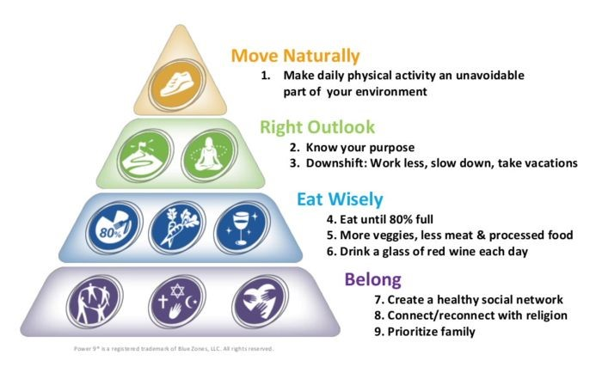
Terugkerende factoren
In verschillende onderzoeken en interviews is gezocht naar terugkerende factoren die maken dat het leven in deze gebieden zoveel gezonder is. Dit heeft geresulteerd in negen gemeenschappelijke kenmerken van de Blue Zones:
Beweeg natuurlijk: geen sportschool, maar leven in een omgeving die stimuleert om te bewegen zonder er bij na te denken;
Ken je doel: weet waarvoor je ’s ochtends wakker wilt worden. Het hebben van een doel kan zeven jaar extra levensverwachting opleveren;
Zo min mogelijk stress: neem dagelijks tijd voor ontspanning;
De 80%-regel: verlaag je calorie-inname met 20%;
Plantaardig voedsel: zelf verbouwen, vooral bonen horen bij de dagelijkse voeding van de meeste honderdjarigen. Beperk vlees
Wijn: drink regelmatig, met mate en tijdens het eten of gezellig samenzijn met vrienden;
Gelijkgestemden: behoren tot een groep waarmee regelmatig wordt samengekomen heeft een positieve invloed op de gezondheid;
Familie: stel familie en geliefden op de eerste plaats;
Vriendenkring: goede vriendenkring en voldoende sociale contacten.

Slide 16
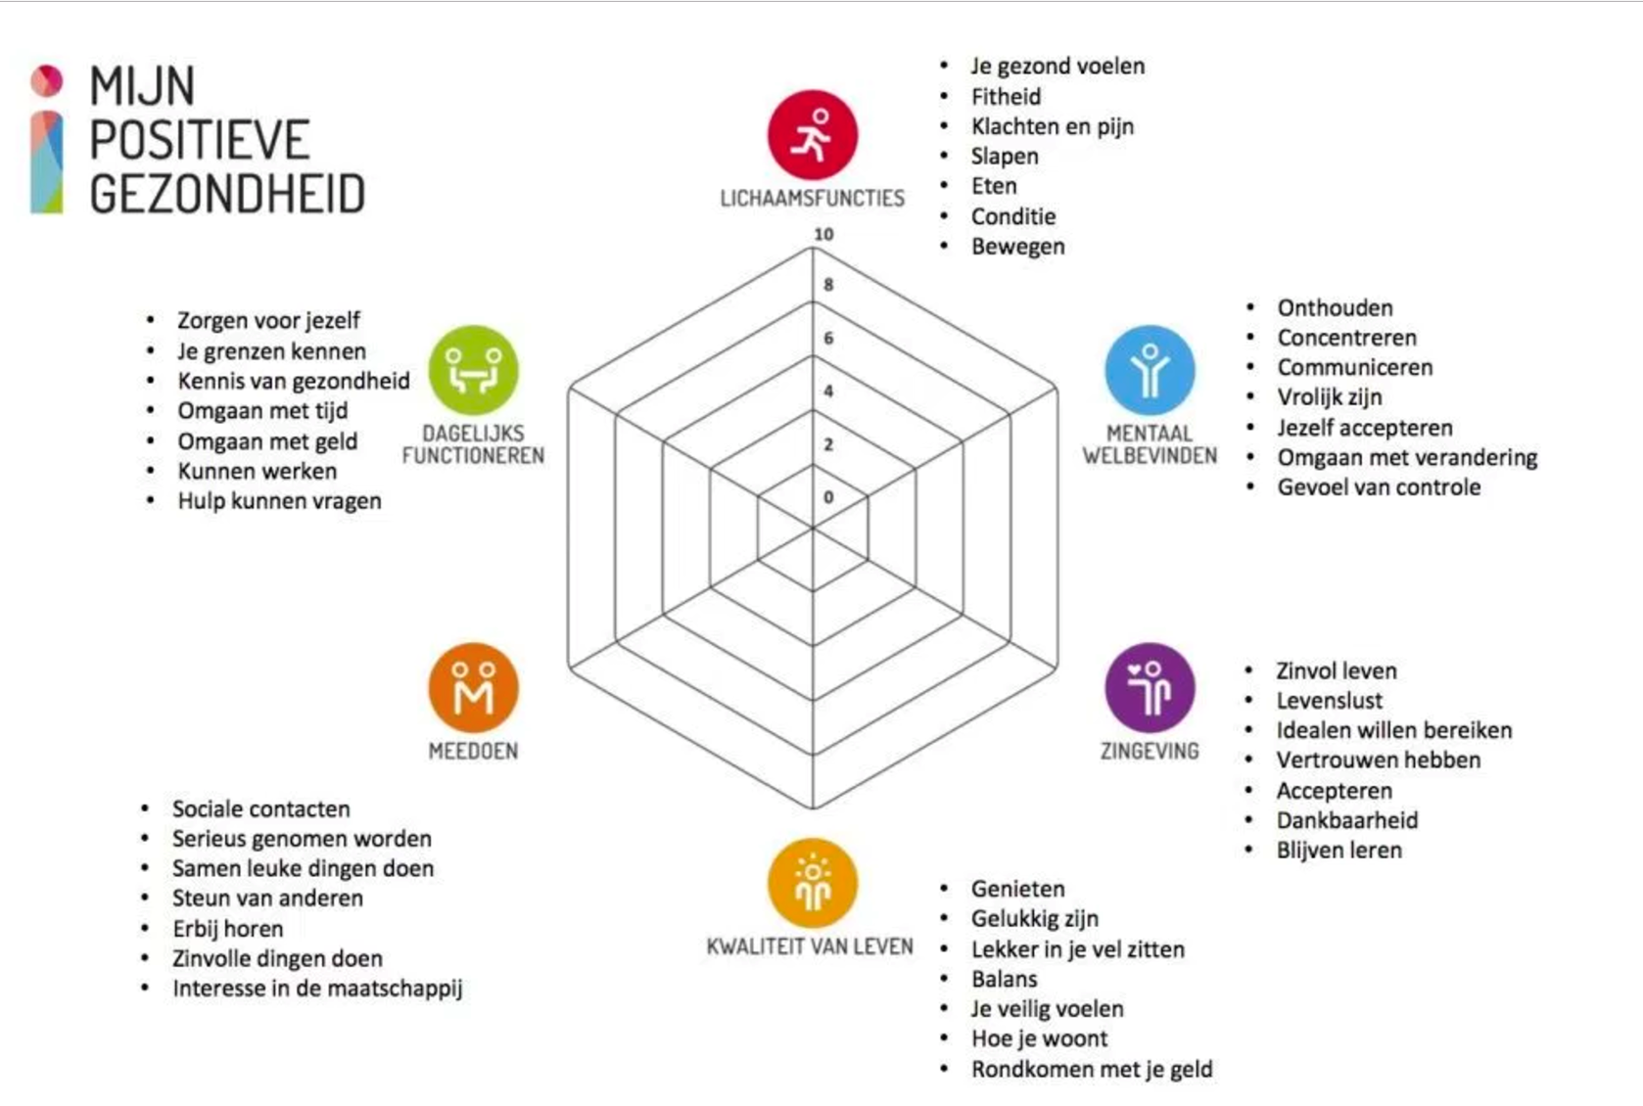
Koppeling model positieve gezondheid

Slide 17

Blueszones, model positieve gezondheid en welvaartsziekten

Slide 18
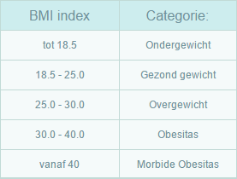
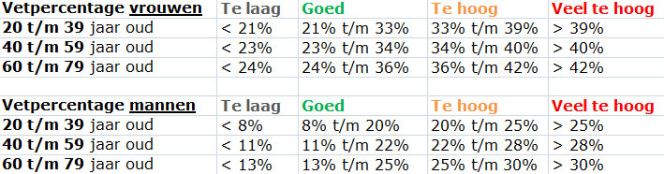
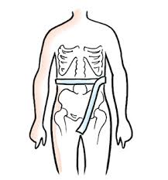
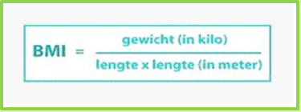
Meetpunten gezondheid
Hoe meten we de middelomtrek en BMI?

Slide 19


Gezondheid en voeding…. hoe zit dat?
Richtlijnen goede voeding 2015 (gezondheidsraad)
Schijf van vijf (voedingscentrum)
Puur gezond piramide
Zoek de overeenkomsten en de verschillen.

Slide 20
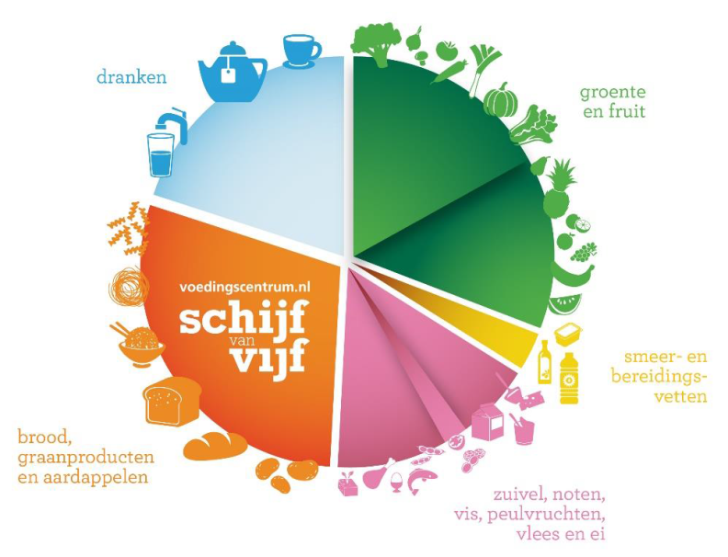
Samenstelling en variatie van belang!
Voedsel levert:
Regulerende en beschermende stoffen
Vitamines
Mineralen
Voedingsvezel
Vocht
Brandstoffen
Koolhydraten
Vetten
Alcohol
Bouwstoffen
Eiwitten
Vetten

Slide 21
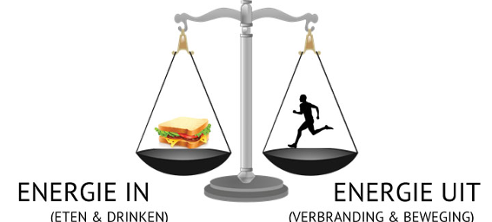
Even terug naar de basis

Slide 22
Hoe bereken je hoeveel iemand nodig heeft?
Harris en Benedict (herzien door Roza en Shizgal):
Mannen:
88,362 + (13,397 x gewicht in kilogrammen) + (4,799 x lichaamslengte in centimeters) – (5,677 x leeftijd in jaren) = energieverbruik in rust ook wel BMR Basal Metabolic Rate
Vrouwen:
447,593 + (9,247 x gewicht in kilogrammen) + (3,098 x lengte in centimeters) – (4,330 x leeftijd in jaren) = energieverbruik in rust ook wel BMR Basal Metabolic Rate
Waarom geslacht, gewicht, lengte en leeftijd?
Bereken voor jezelf.

Slide 23
PAL (physical activity level) waarden:
Levensstijl | PAL-waarde
Inactief: Zittend werk (niet sporten) | 1.2
Licht actief: Zittend werk (1-3 keer per week sporten) | 1.4 - 1.5
Gemiddeld actief: Zittend werk (3-5 keer per week sporten) | 1.6 - 1.7
Actief: Staand werk (4-7 keer per week sporten) | 1.8 - 1.9
Zeer actief: Zwaar werk (meerdere keren per dag sporten) | 2.0 - 2.4

Slide 24
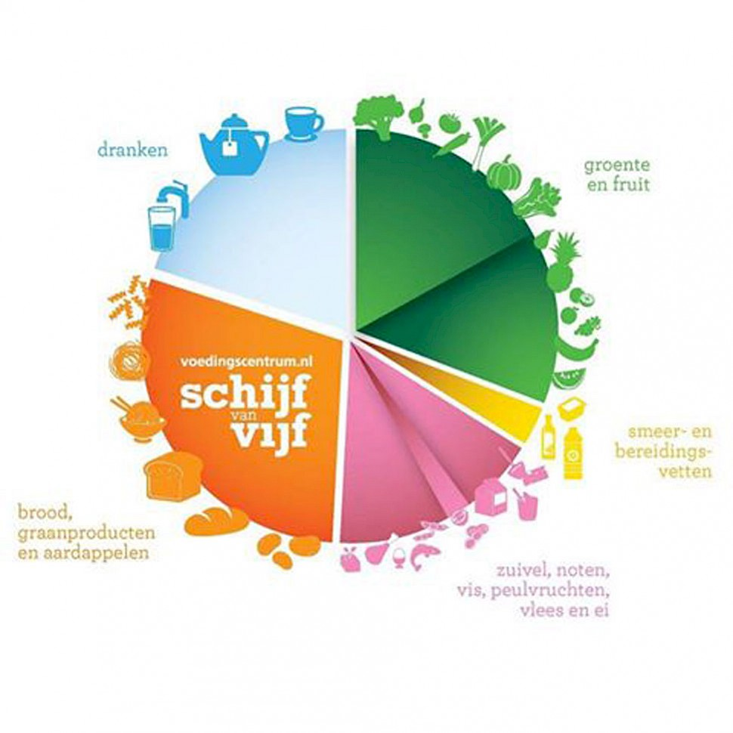
Gezonde voeding belangrijke rol!

Slide 25
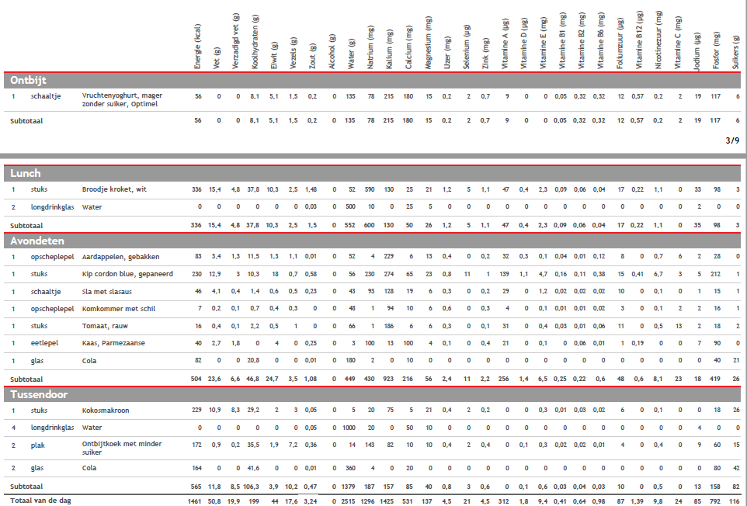
Hoe is het voor Anne?

Slide 26
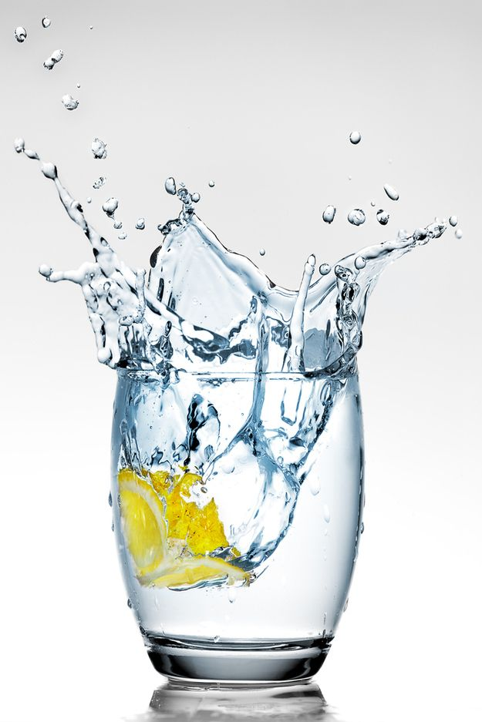
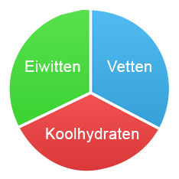
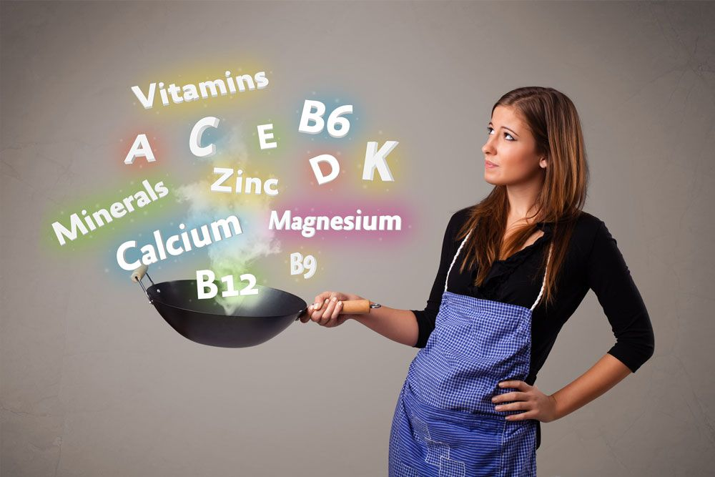
Voedingsstoffen

Slide 27
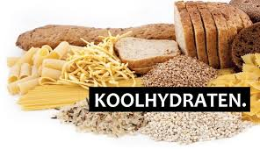
Koolhydraten 40%-70% van de totale kcal.
Brandstof, reservebrandstof in de vorm van glycogeen in spieren en lever.
Handhaven bloedglucosegehalte.
Leveren snel energie (sneller dan vet).
1 gram koolhydraten levert 4 kilocalorieën.

Slide 28
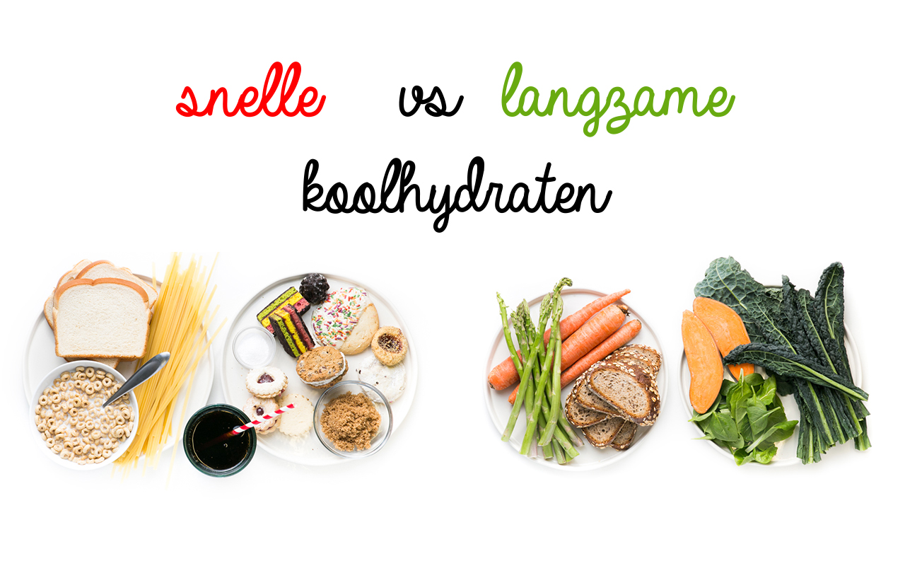
Notes:
Verschil zakje suiker in een glas water en bijvoorbeeld havermout in een glas water.
Dat is hetzelfde wat er in je lichaam gebeurt.
Uitleg volgende plaatje suikerspiegel

Slide 29
Koolhydraten/voedingsvezels
Zijn stoffen uit planten die mensen niet verteren, maar wel een belangrijke functie hebben in het lichaam.
Dus 30 en 40 gram per dag
Functie:
  Stimuleren kauwproces
  Remmend effect op de maagontleding
  Ondersteunen bloedglucosespiegel
  Zachtere ontlasting en bacteriegroei in darm en verlagen risico op darmontsteking vooral bij oudere mensen
  Verlaging slechte cholesterol
  Immuunsysteem
Eet fruit i.p.v. het te drinken. Vervang witte, rijst, pasta en brood door zilvervliesrijst, volkoren/bruin boord en pasta. Rauwkost of gedroogde vruchten i.p.v. chips en koek. Vervang vlees regelmatig door peulvruchten. Minimaal 250 gram groenten per dag.

Slide 30
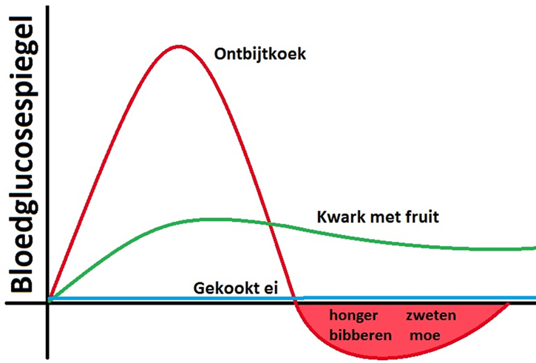
Bloedglucosespiegel
Glycemische index ( hoe snel stijgt de bloedglucosespiegel van een product)

Slide 31
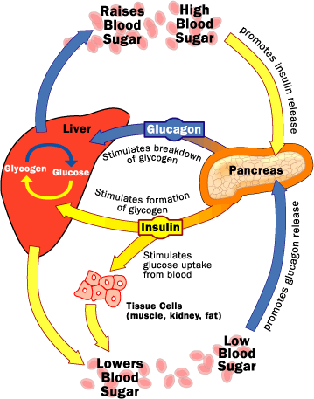
Glucose-insuline, Glycogeen-glucagon
,

Slide 32
Scheikundige samenstelling
Monosachariden: enkelvoudige suikers
Disachariden: suikers samengesteld uit paren monosachariden
Polysachariden: grote moleculen bestaan uit ketens van monosachariden
3 zijn monosachariden:
  Glucose
  Fructose
  Galactose
3 zijn disachariden:
  Maltose (glucose + glucose)
  Sucrose (glucose + fructose)
  Lactose (glucose + galactose)
Polysachariden zijn iets meer complex, met veel glucose eenheden. 3 soorten polysachariden zijn belangrijk in voeding:
  Glycogeen = een opslagvorm van energie in het lichaam
  Zetmeel
  Vezels, fermenteerbaar, niet fermenteerbaar

Slide 33
Hoe % koolhrydraten krijgt Anne binnen? Wat kun je zeggen over de kwaliteit en grammen voedingsvezels?

Slide 34
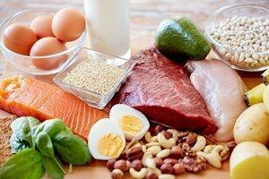
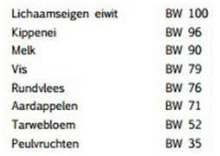
Eiwitten minimaal 0,8 gram per kg lichaamsgewicht
Bouwstof voor het lichaam.
Herstel en opbouw van spieren en (bot)weefsel.
Spelen een belangrijke rol bij diverse fysiologische processen.
Eiwitten geven sneller een verzadigd gevoel.
Groepen mensen die meer eiwitten nodig hebben.
Ketens van aminozuren
Essentiele aminozuren alleen uit voedsel
Niet essentiële kan het lichaam zelf maken
Biologische waarde eiwitten.
Plantaardige en dierlijke eiwitten
4 kcal per gram

Slide 35
Voor Anne
Hoeveel gram eiwitten heeft Anne nodig?
Wat moet je weten?

Slide 36
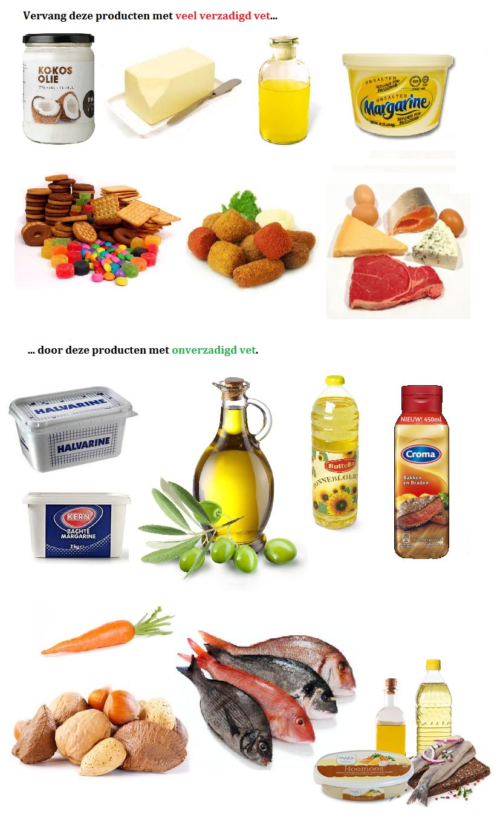
Vetten 20%-40% (20-35% gewichtsafname) waarvan verzadigd vet max. 10%
Leverancier van voedingsstoffen en essentiële vetzuren (vitamine A,D,E omega 3 en 6).
Opbouw cellen.
Isolatie.
Langere verzadiging door langer in de maag.
Verzadigde (V van verkeerd) en onverzadigde vetten (O van oké)
Levert meer kilocalorieën namelijk 9 kcal per gram

Slide 37
Vetten:
Hoe zit het voor Anne?
Anne wil graag afvallen.

Slide 38
Alcohol
1 gram alcohol levert 7 kilocalorieën.
Een glas alcoholische drank bevat ongeveer 12 ml alcohol. Dat is ongeveer 10 gram.
Geen voedingsstof, maar kan wel worden opgeslagen in vet.
Stel op zaterdagavond worden 4 wijntjes gedronken. Hoeveel kcal is dit?

Slide 39
Vitamines, mineralen en spoorelementen.
Er zijn 13 verschillende vitamines: 4 in vetoplosbare (A,D,E,K) vitamines en 9 wateroplosbare vitamines.
Essentiële mineralen zijn in ieder geval:
calcium
magnesium
kalium
natrium
chloride
Fosfor
Essentiële spoorelementen zijn:
jodium
ijzer
chroom
koper
zink
mangaan
seleen
molybeen

Slide 40
Vitamines en mineralen
Voor vitamines en mineralen kijk ook op de site van het vitamine-informatiebureau: https://www.vitamine-info.nl

Slide 41
Bekijk de volgende zaken:
Groep 1: B1, B2, B3, B4, B5
Groep 2 B6-B8,B11,B12 en C
Groep 3: ADEK
Groep 4 : IJzer, Jodium, Calcium, Kalium,
Groep 5: Zink, natrium, fosfor, selenium, magnesium
Wat is de functie
Waar zit het in?
Wat zijn eventuele risicogroepen?

Slide 42
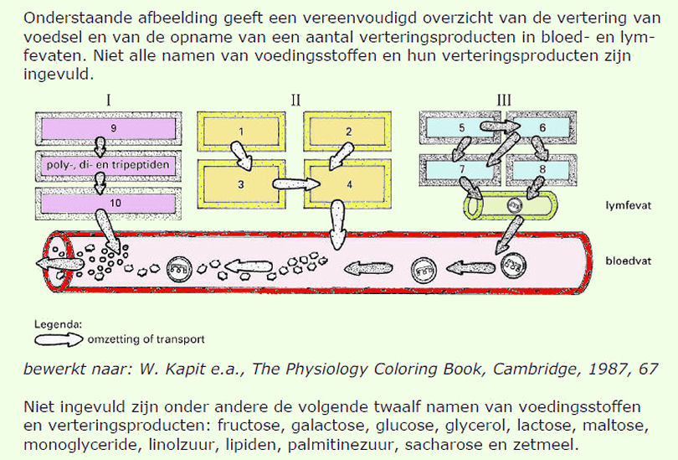
Vertering
“Het omzetten van voedingsstoffen die niet door de darmwand heen in het bloed kunnen worden opgenomen, in verteringsproducten die wel kunnen worden opgenomen in het bloed.”

Slide 43
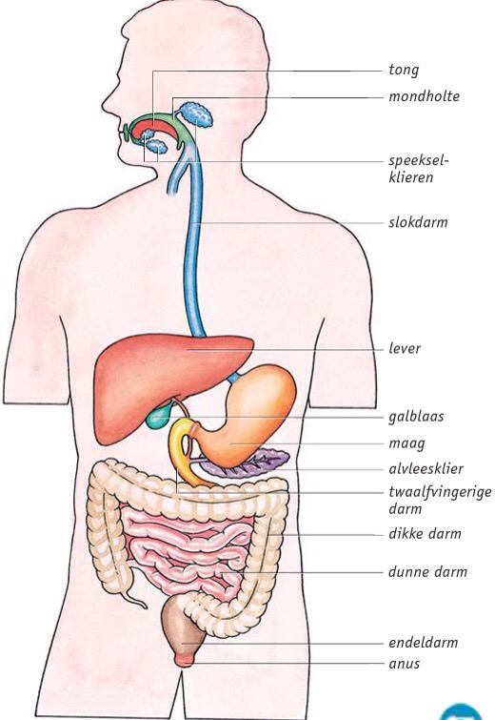
Het maag-darm kanaal
Het maagdarm kanaal is een holte die door het lichaam loopt, van mond tot anus. Het bestaat uit:
  mond
  mondholte
  keelholte
  slokdarm
  maag
  dunne darm (met 12-vingerige darm)
  blinde darm
  dikke darm
  endeldarm
  anus

Slide 44
Functies van het maag-darm kanaal
Mechanisch verkleinen van voedsel (kauwen/kneden)
Het enzymatisch (enzymen) of fermentief (bacteriën) afbreken van de voedingsstoffen tot hun bouwstenen (vertering)
Transport van de voedselbrij door het spijsverteringskanaal (slikken en peristaltiek)
Overdracht van de voedingsstoffen aan het bloed (resorptie)
Het afscheiden van het onverteerde restant (faeces)

Slide 45
Opname van voedingsstoffen
  Grote voedingsmiddelen moeten verkleind worden om te kunnen worden opgenomen.
  Fysieke verkleining
  kauwen
  Vermalen
  inweken
  mengen door peristaltiek
  fijn persen
  Chemische verkleining
  maagzuur
  galsappen
  enzymen
Doel: Opname door de darmwand naar de bloedbaan

Slide 46
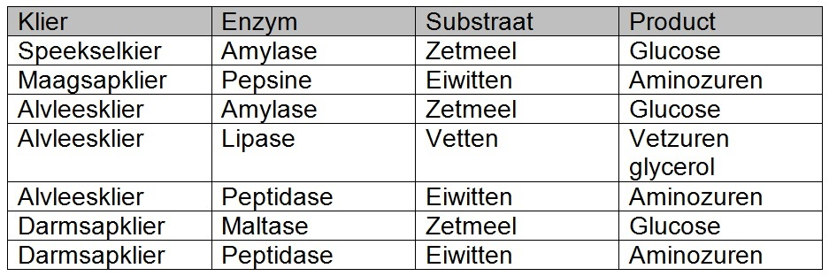
Spijsverteringssappen
Enzymen zijn katalysator

Slide 47

Trainingsprincipes
Overload (verzwaring of aanpassing frequentie) in relatie tot adaptie
Progressie (logische vervolgstap)
Specificiteit (trainen waar je beter in wilt worden, doel is dus belangrijk)
Reversibiliteit en overtraining (verhouding tussen rust en inspanning)
Individualiteit (optimale training is per individu verschillend)

Slide 48
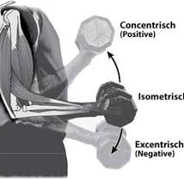
Bewegen en spieren
Isometrische aanspanning
Excentrische bewegingen
Concentrische bewegingen

Slide 49
FITT
Categorie | Frequentie | Intensiteit | Tijd | Typen/oefenvorm
Uithoudingsvermogen | 3-5 keer per week | 40/50-85% van de hartslagreserve | 20-60 min | Grote spiergroepen, cyclisch bewegen
Kracht | 2 of 3 keer per week | 3-20 herhalingen aanbevolen 8-12 herhalingen | 1 set van 8-10 oefeningen (binnen 1 uur) | Grote spiergroepen volle ROM gecontroleerde snelheid (3 seconden concentrisch 3 seconden excentrisch
Lenigheid | 2 of 3 dagen liefst 5-7 keer per week | Tot punt van rek | 15-30 sec voor iedere oefening 2-4 herhalingen | Statisch
Bronnen: Het handboek van de leefstijlcoach ACSM

Slide 50
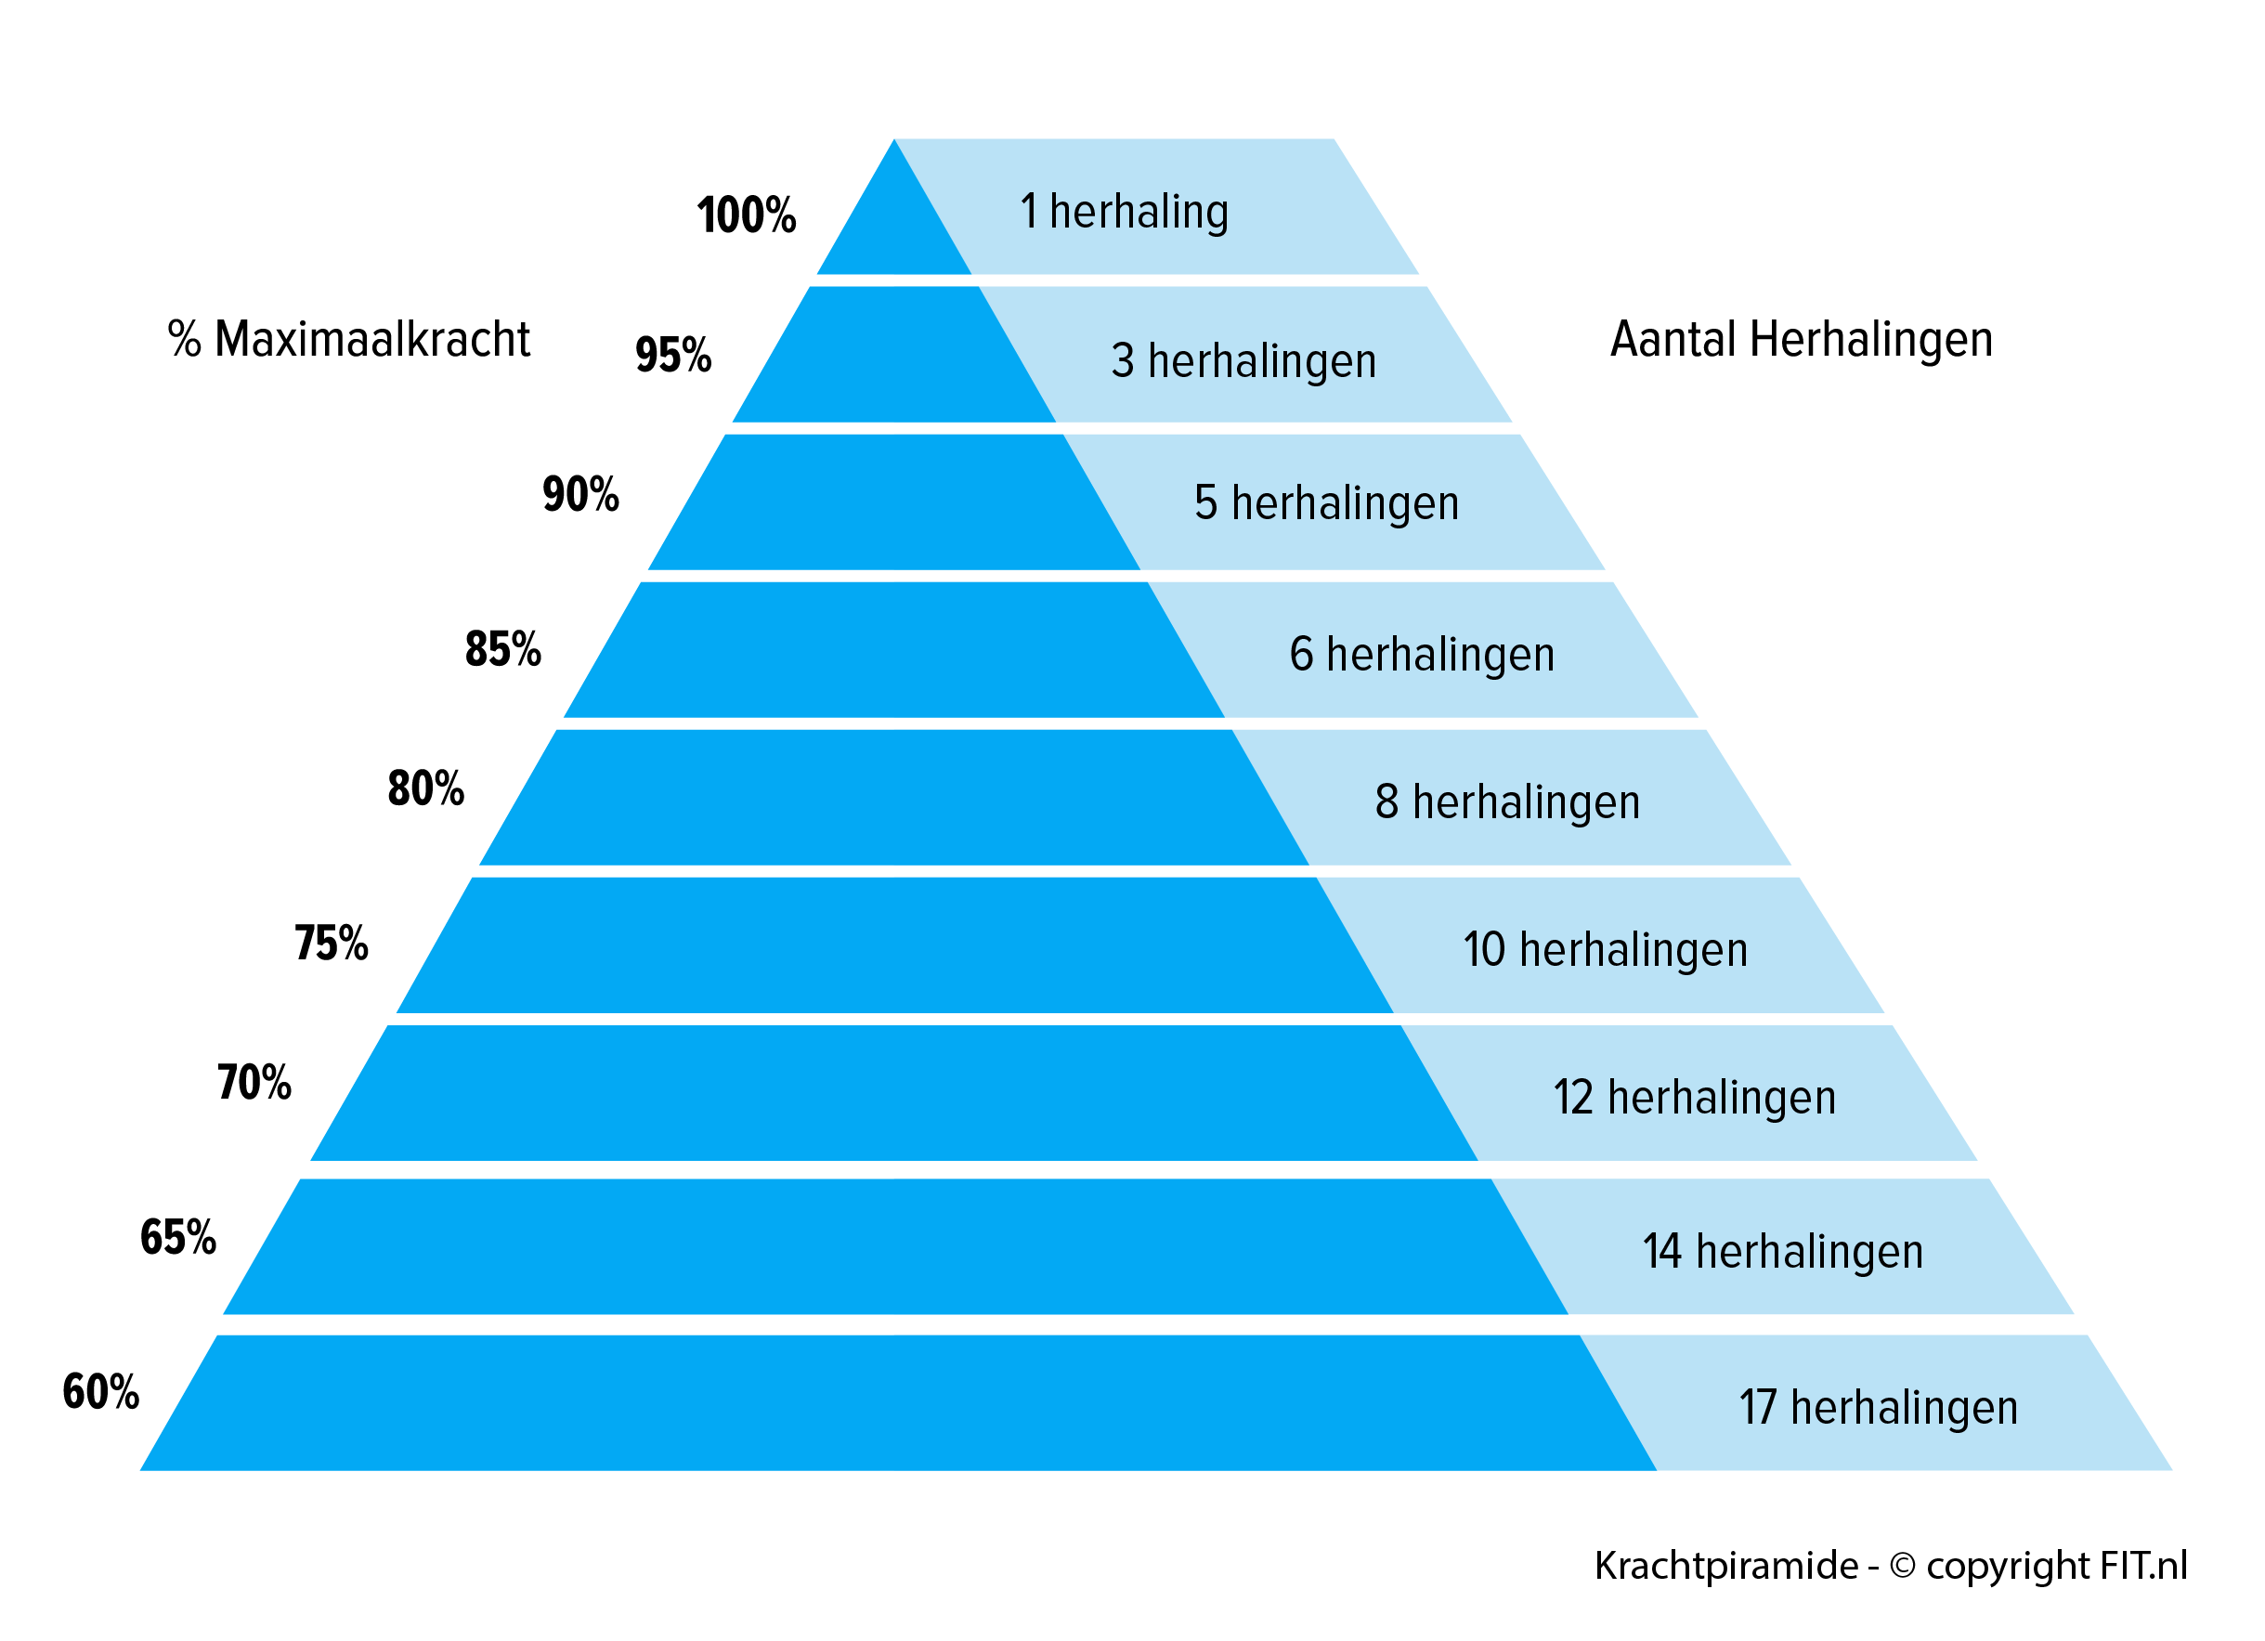
Hoe zwaar?

Slide 51
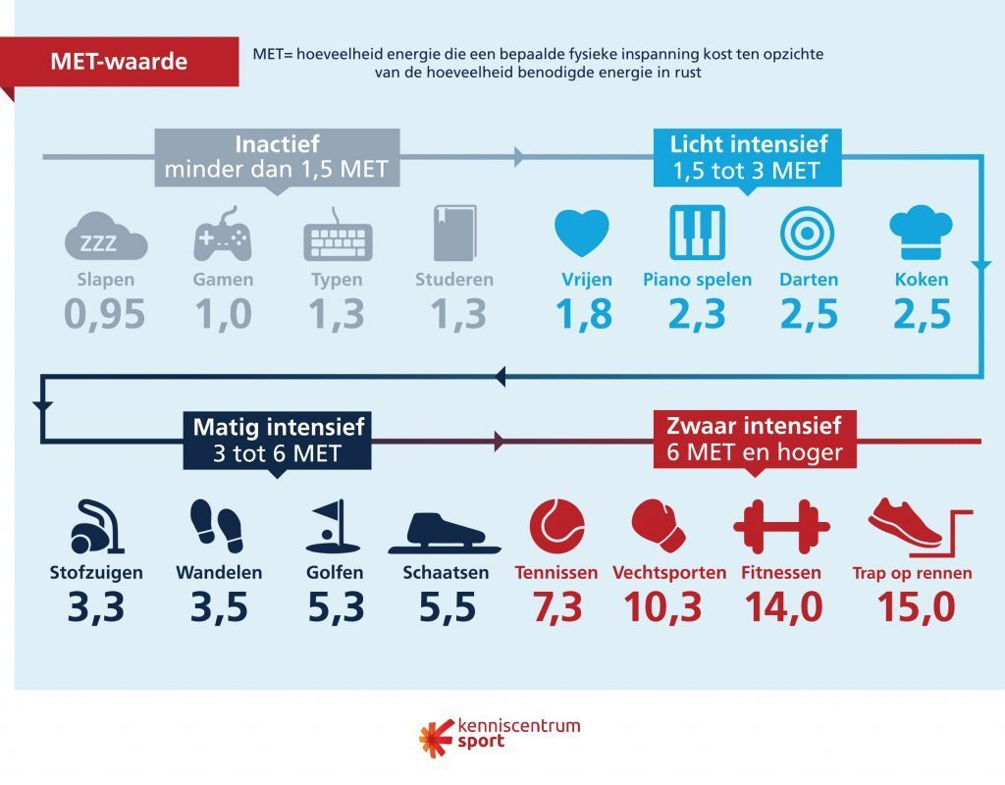
Hoe zwaar is een training
Metabolic Equivalent of Task(MET)-waarde
Formule om de hoeveelheid verbrande calorieën te berekenen met de MET-waarde. (MET-waarde × 3,5 × gewicht) / 200 = Energieverbruik per minuut kcal/min.

Slide 52

Lesopdracht : Zooitje geregeld afval en grondstoffen
Uitgangspunten:
Minder kopen
Slimmer kiezen
Langer gebruiken
Beter weggooien
Lesopdracht
Ga naar de volgende website: https://www.zootjegeregeld.nl/
Bekijk de website
Wat spreekt je het meeste aan?
Ga op zoek naar meer artikelen over dit onderwerp.
Deel dit met je medestudenten

Slide 53


Duurzaam verpakken
Het ontwikkelen van succesvolle duurzame verpakkingen vraagt ook dat je bijvoorbeeld kijkt naar het verpakkingsproces en de logistiek, naar het aankoop- en weggooigedrag van je klanten en naar de verpakkings- en duurzaamheidsstrategie van jouw bedrijf.

Slide 54
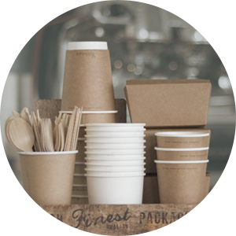

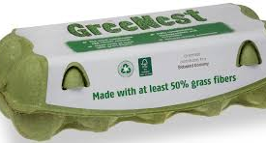
Verpakkingen
Duurzame verpakkingen als markteringsstrategie?
https://www.voordewereldvanmorgen.nl/duurzame-blogs/5x-innovatieve-verpakkingen
https://www.ah.nl/over-ah/duurzaamheid/verpakkingen
Link voedselverspilling en verpakkingen.

Slide 55
Innovatie in de voedingsindustrie
Onder andere veranderingen in het eetpatroon en eetgewoonten van de consument, en de vraag naar meer duurzaamheid en transparantie in de voedingsketen hebben een grote impact op de voedingsindustrie.
Brainstorm met elkaar wel transities er zijn.

Slide 56

Voorbeelden
SMART Industrie
De digitalisering van de productiesectoren neemt wereldwijd toe en heeft zelfs zo'n grote impact dat het al de vierde industriële revolutie wordt genoemd. Ook de bedrijven in de voedingsindustrie hebben te maken met nieuwe ontwikkelingen op o.a. het gebied van big data, robotica, mobiel internet en 3D-printing
https://www.groenkennisnet.nl/nl/groenkennisnet/dossier/dossier-innovatie-in-de-voedingsindustrie.htm

Slide 57
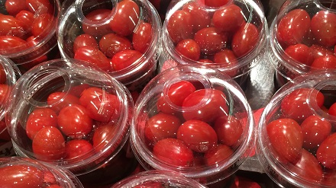
Voorbeelden verpakkingen
.
De verpakking biedt meer dan alleen de bescherming van een product. Het mondiale afvaldilemma, de toenemende vraag naar vers eten en uitdagingen op het gebied van vervoer leiden tot veel innovaties die verpakkingen duurzamer en efficiënter maken.

Slide 58
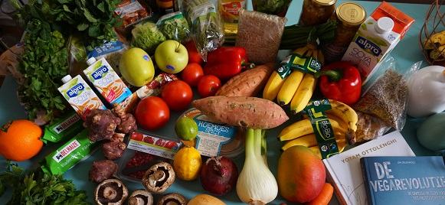
Voorbeelden
Eiwitten
Om de groeiende wereldbevolking in de toekomst van voldoende eiwitten te kunnen voorzien zullen we naast dierlijke eiwitbronnen, veel meer van andere (plantaardige) eiwitbronnen gebruik moeten maken. Het is ook belangrijk om de transitie te maken in verband met dierenwelzijn en de bevolkingsgezondheid

Slide 59
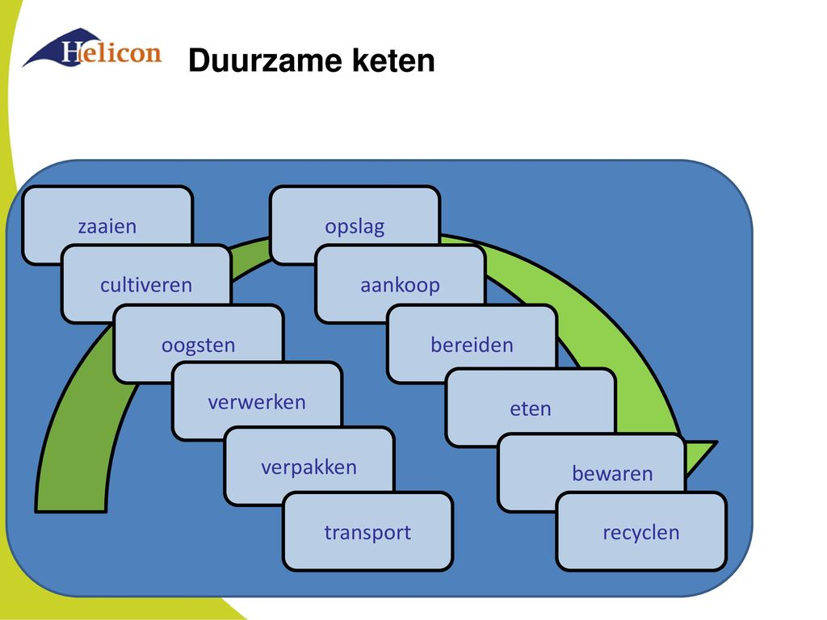
Duurzame voedselketen
Innovaties
Kennisnetwerken
Circulaire voedselketen
Misvormde groente gebruik Kromkommer
Gebruik van reststromen (voedselresten / oud brood etc)
Keurmerken als; Fairtrade, EKO, Biologisch
Regionale afname

Slide 60
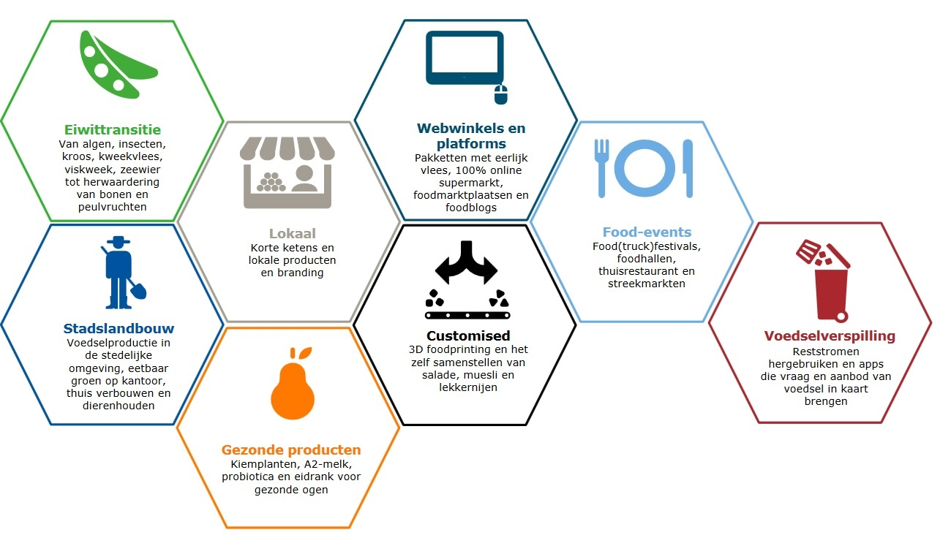
Duurzame voedselketens

Slide 61
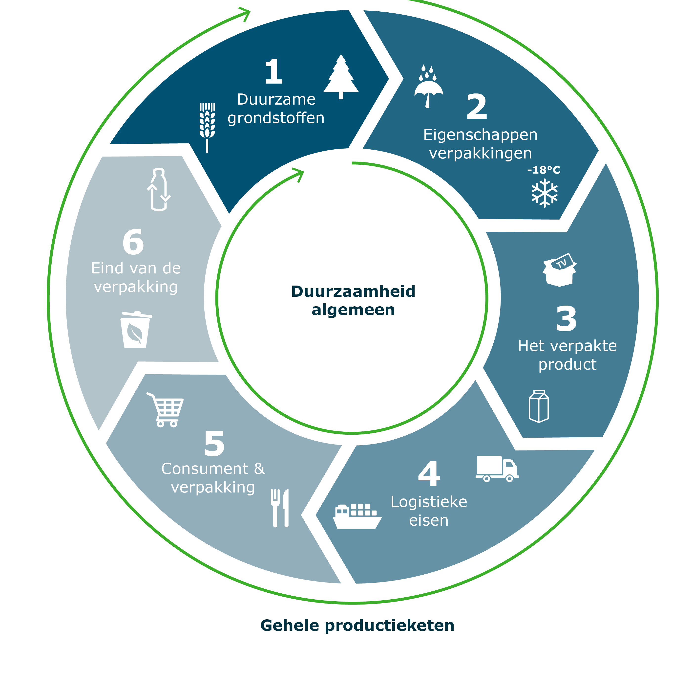
Milieu en impact van verpakkingen
Een Nederlander opent dagelijks gemiddeld 7 verpakkingen. Dat zorgt voor een hoop afval: 20 procent van ons afval bestaat uit verpakkingen.
De milieu-impact van verpakkingen hangt van veel dingen af. Bijvoorbeeld van het materiaal zelf, waar je het voor gebruikt, en of je het goed kunt recyclen of hergebruiken (bij statiegeld).
Nuttig: ze voorkomen dat voedsel bederft en dat producten beschadigen
Vijf perspectieven op duurzaam verpakken
https://hoeverpakjeduurzaam.kidv.nl

Slide 62
Competenties coach
Professionele houding
Het vermogen om een veilige bemoedigende omgeving te creëren
Actief luisteren
Effectieve vragen stellen
Direct communiceren, er niet omheen draaien
Bewustheid creëren
Doestellingen en plan van aanpak maken
Regie bij coachee creëren

Slide 63

Geheim van coachen

Slide 64
Verschillende soorten vragen
Open vragen, stimuleert tot nadenken
Gesloten vragen, je dwingt tot een keuze
Gerichte vraag, open vraag maar toch sturen (Hoe lang denk je dit vol te houden)
Keuze vraag, antwoorden zitten al in de vraag
Suggestief je eigen antwoord zit in de vraag (Je stelt me toch niet teleur?)
Reflecterend, je dwingt iemand dieper in de vraag te gaan.
Retorisch, bewering in de vorm van een vraag

Slide 65

Vergeet niet
Notes:
15 minuten
Cecile Luisteropdracht en filmpje

Slide 66
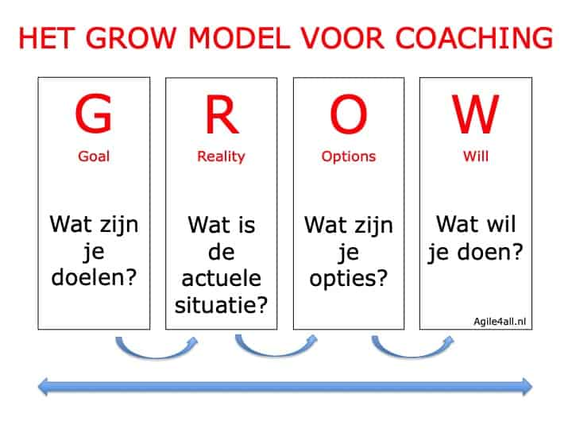
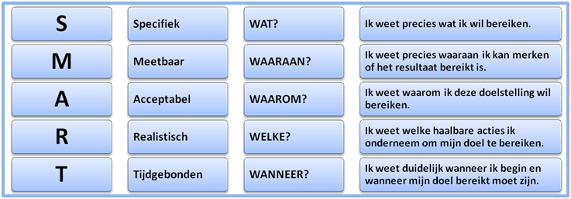
GROW model en doelen SMART maken
GROW model
SMART doelen

Slide 67
